Slide 1


Clasificación de la información: Pública
eBike Management
System (EMS)
Sistema de gestión de arrendamiento de bicicletas eléctricas
Técnico en Desarrollo de Software · SENA
Notes:
Presentación del eBike Management System (EMS): un sistema web para gestionar el arrendamiento de bicicletas eléctricas compartidas. Hoy se muestra el trabajo de la semana: matriz de requisitos, modelo de datos, front-end y ficha del proyecto.

Slide 2

El problema y la solución
El problema
Control manual del inventario de bicicletas.
Sin seguimiento del estado de las baterías ni de la flota.
Pagos separados del alquiler.
Estaciones y mantenimiento atendidos solo cuando algo falla.
Pocos datos para analizar la operación.
La solución: EMS
Una plataforma web que reúne en un solo lugar:
Alquiler con tarifa y pago automáticos.
Control de flota, estaciones y baterías.
Alertas de carga crítica y seguimiento del mantenimiento.
Reportes para decidir con datos.
Notes:
Hoy la operación de bicicletas compartidas suele manejarse con herramientas separadas. EMS junta alquileres, flota, energía, mantenimiento y pagos en una sola plataforma.

Slide 3

Cuatro perfiles de usuario
Perfil | Nivel | Qué puede hacer
Cliente | 1 | Alquila bicicletas, paga y consulta su historial
Operador | 2 | Gestiona bicicletas, baterías y mantenimiento
Administrador | 3 | Gestiona usuarios y estaciones, y consulta reportes
Superadministrador | 4 | Define perfiles, permisos y configuración general
Notes:
El sistema separa lo que puede hacer cada persona. Un nivel más alto significa más funciones. Cada perfil tiene su propia vista en el front-end.

Slide 4
Requisitos funcionales por módulo
Módulo | Perfiles | Requisitos
Identidad y acceso | Cliente | 4
Gestión de usuarios | Cliente, Administrador | 6
Gestión de bicicletas | Cliente, Administrador, Operador | 6
Operaciones de alquiler | Cliente | 5
Pagos | Cliente | 3
Historial | Cliente | 1
Gestión de estaciones | Administrador, Operador | 3
Reportes y analítica | Administrador | 2
Energía | Operador, Administrador, Superadministrador | 6
Mantenimiento | Operador | 4
Administración del sistema | Superadministrador | 4
Total: 44 requisitos funcionales. La matriz incluye además 17 requisitos no funcionales y 44 reglas de negocio.
Notes:
La matriz de requisitos tiene 44 requisitos funcionales en 11 módulos, 17 no funcionales (rendimiento, seguridad, disponibilidad, entre otros), 44 reglas de negocio y 44 requisitos de información que apuntan a las tablas de la base de datos.

Slide 5
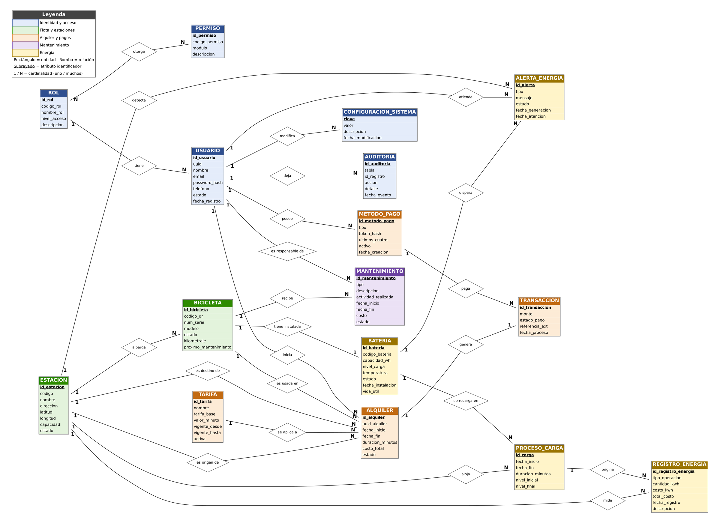
Modelo entidad-relación
Muestra qué información maneja el sistema y cómo se relaciona.
Entidades agrupadas por módulo, con un color para cada uno.
Cada relación indica su cardinalidad: uno o muchos.
Un usuario tiene un solo perfil y varios alquileres.
Una bicicleta tiene instalada una sola batería.
Notes:
El modelo entidad-relación es la vista conceptual. Los módulos son seguridad, pagos, flota, alquiler y energía. La imagen completa está en el archivo Modelo_ER_EMS.

Slide 6
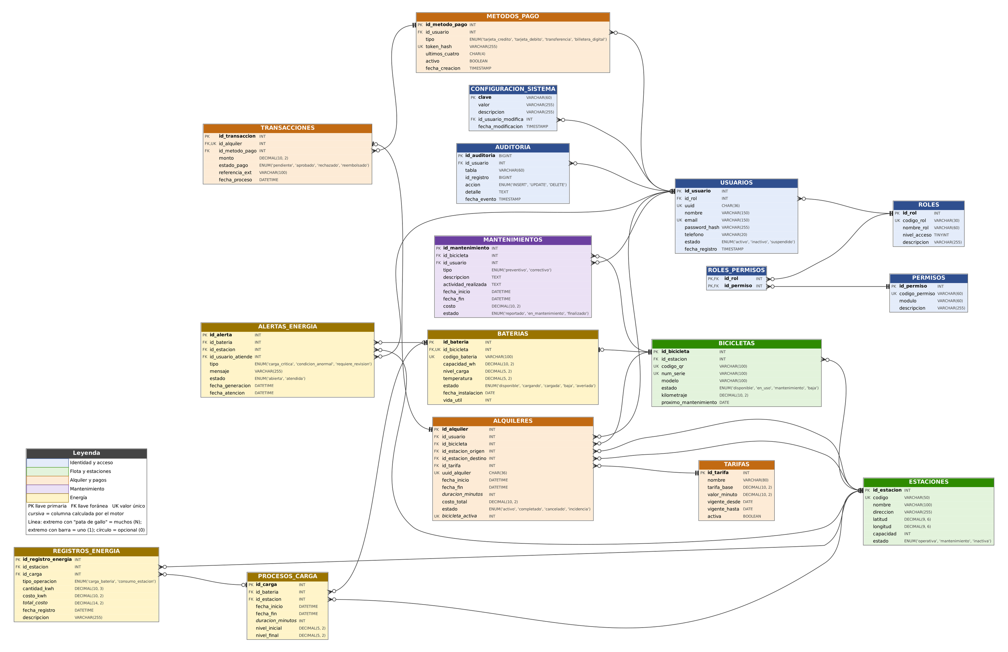
Modelo relacional
17 tablas en tercera forma normal.
Llaves primarias y foráneas en cada tabla.
Sin eliminación en cascada: el historial se conserva.
Una bicicleta no puede tener dos alquileres activos.
Notes:
El modelo relacional baja el ER a tablas, columnas y llaves. Está normalizado hasta tercera forma normal. La notación usa pata de gallo para el lado muchos.

Slide 7
Base de datos en MySQL
Qué incluye el script
17 tablas y 2 vistas.
Datos base: 4 perfiles, 12 permisos y la tarifa estándar.
Datos de ejemplo para probar.
Duración y costo del alquiler se calculan solos: 1.000 de base más 250 por minuto.
Reglas que la base rechaza
Correo repetido.
Dos alquileres activos de una misma bicicleta.
Fin del alquiler anterior al inicio.
Pago con un medio que no es del usuario.
Batería con carga fuera de 0 a 100 %.
Estación con código repetido.
Estados que no existen.
Notes:
El script se probó en un MySQL real: crea las 17 tablas y las 2 vistas, carga los datos base y los de ejemplo, y rechaza datos que rompen las reglas de negocio. Se hicieron 10 pruebas negativas y todas fueron rechazadas.

Slide 8
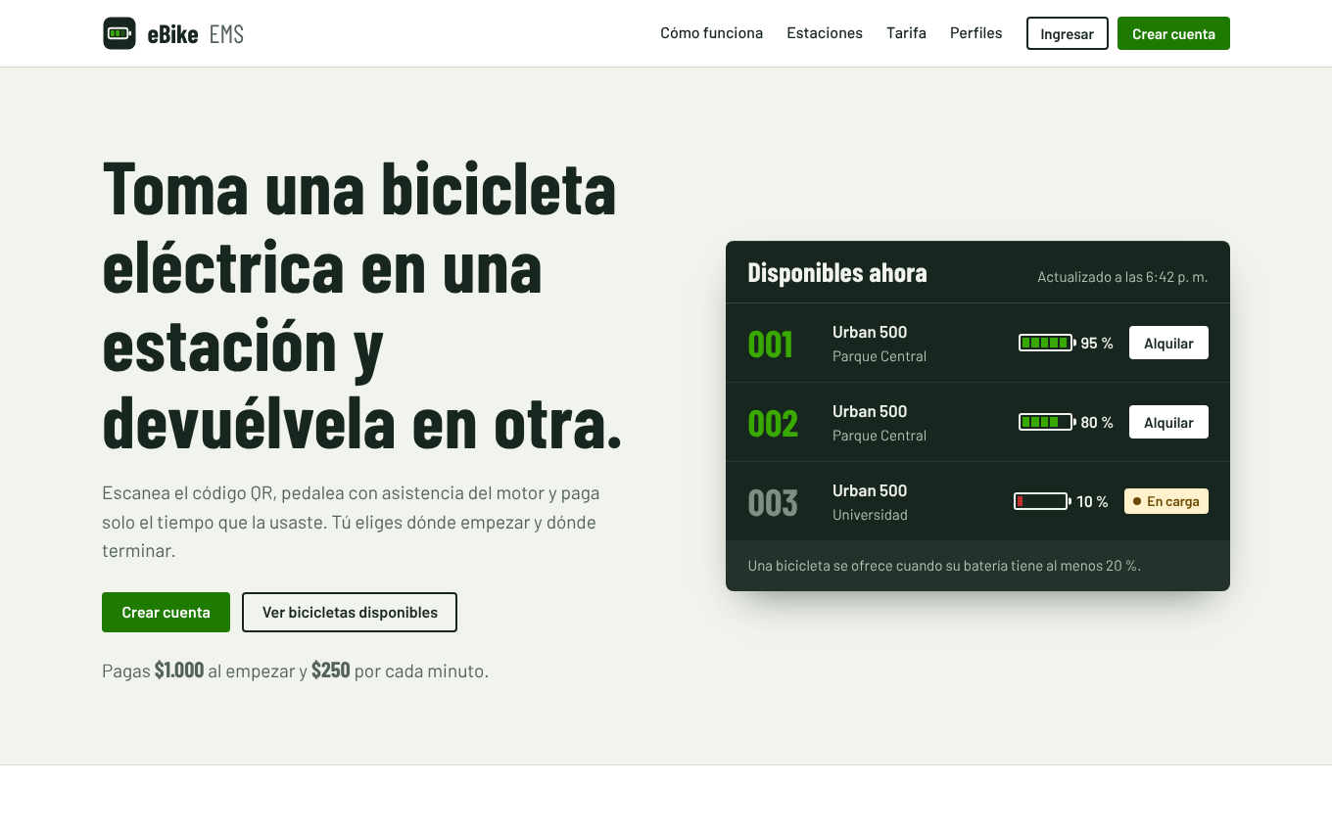
Front-end: vista principal
Hecho solo con HTML y CSS.
Muestra las bicicletas disponibles con su batería.
Explica el alquiler en cuatro pasos y la tarifa.
Lleva a crear cuenta o ingresar.
Se adapta al celular.
Notes:
La vista principal responde la pregunta del usuario: qué bicicletas puedo tomar ahora. El tablero usa los mismos datos de ejemplo de la base de datos.

Slide 9
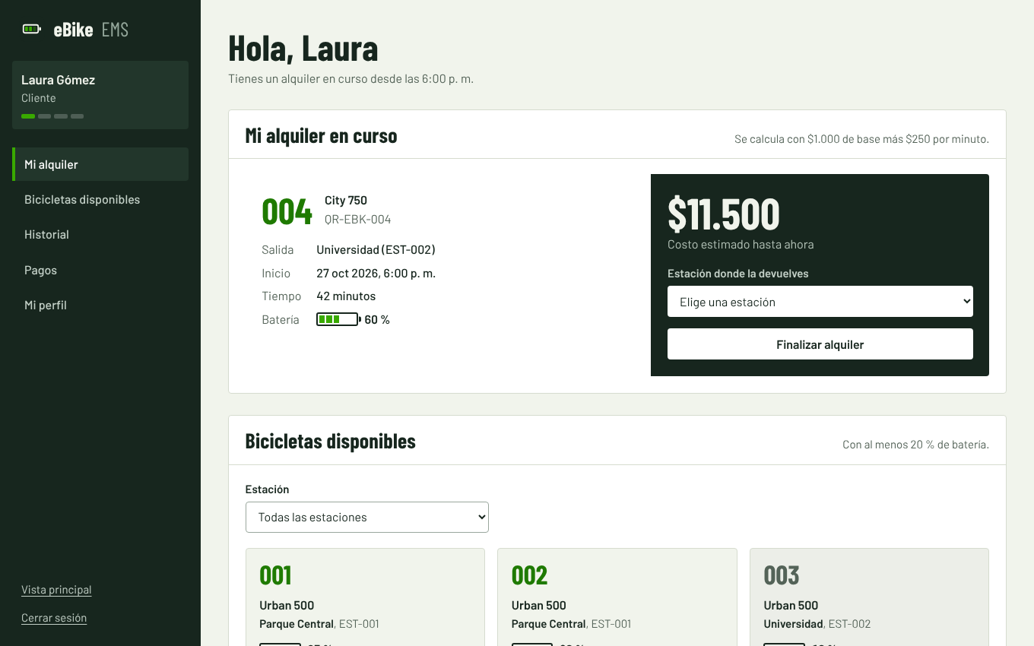
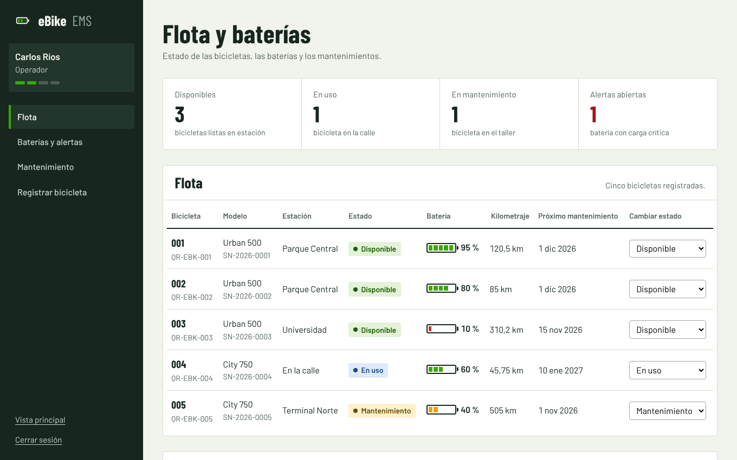
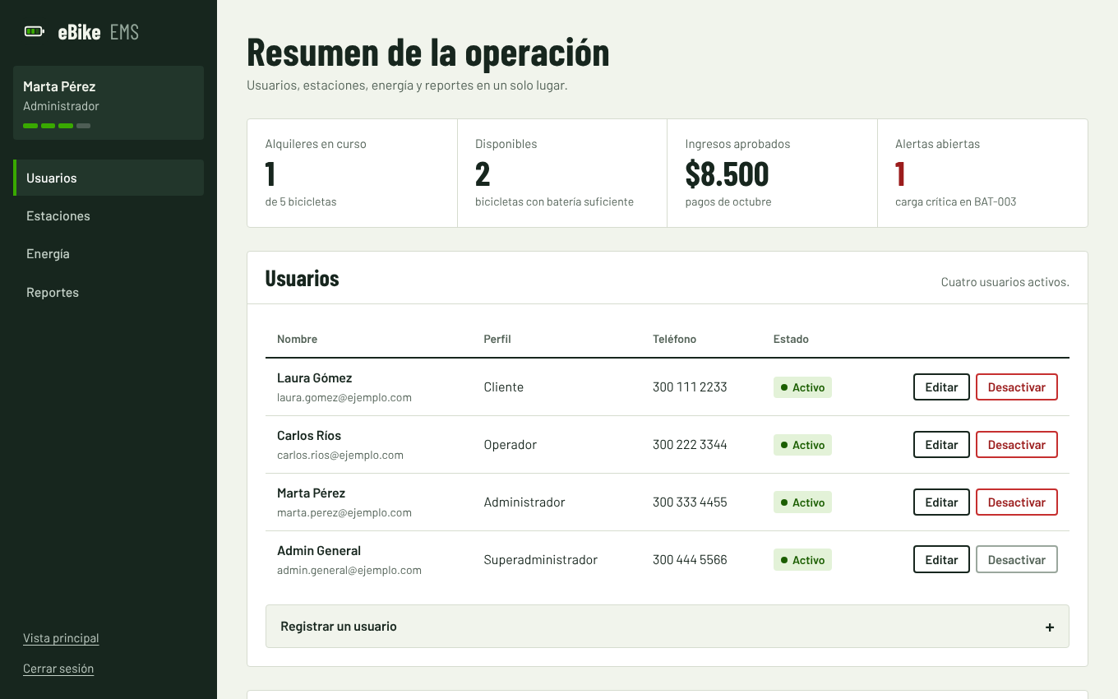
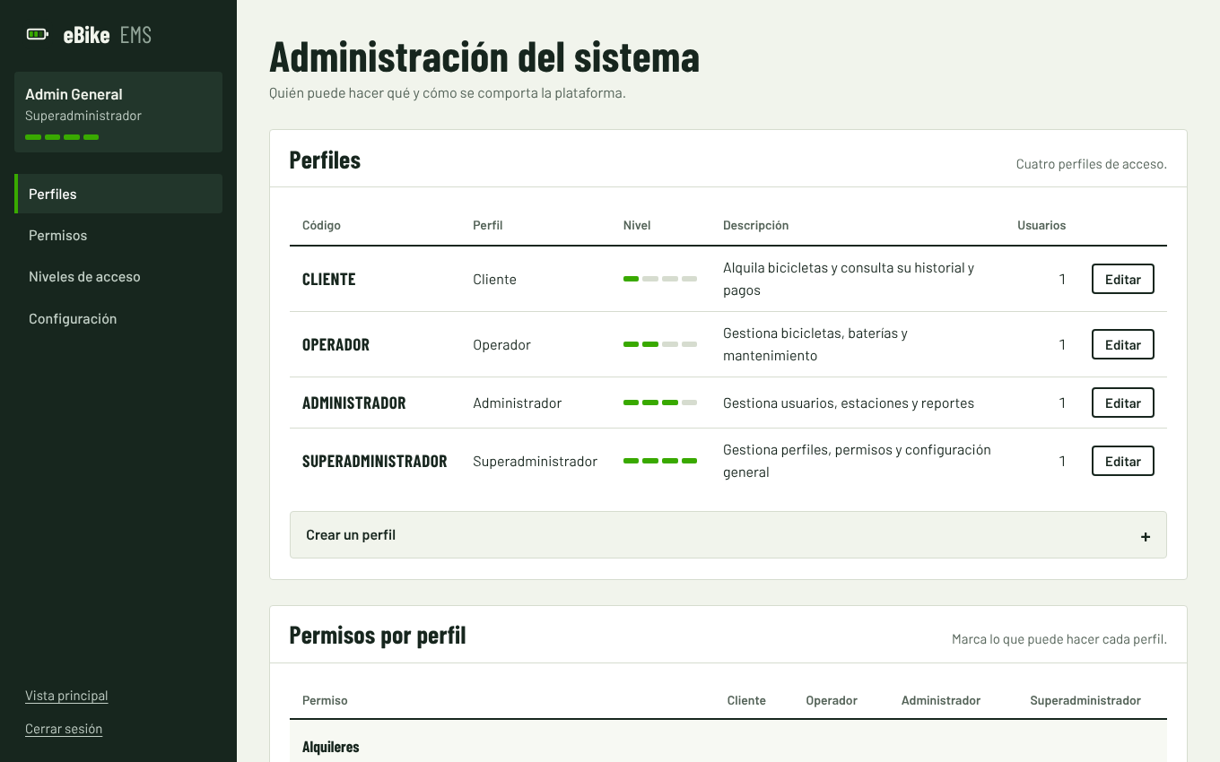
Una vista por perfil
El menú lateral muestra solo lo que ese perfil puede hacer.
Los estados usan color y texto, no solo color.
Los datos son los del script de la base de datos.
Formularios con validación del navegador.
Cliente
Operador
Administrador
Superadministrador
Notes:
Cada perfil entra a su propia vista. El cliente alquila y paga; el operador cuida la flota y las baterías; el administrador mira la operación; el superadministrador define permisos y configuración.

Slide 10
Plan de trabajo: 3 sprints
Sprint | Semanas | Enfoque | Entrega
Sprint 1 | 1 a 4 | Base de datos, autenticación y gestión de flota | Inicio de sesión y gestión de bicicletas
Sprint 2 | 5 a 8 | Alquiler, tarifas y monitoreo de energía | Flujo completo de alquiler
Sprint 3 | 9 a 12 | Experiencia de usuario, analítica y despliegue | Demostración completa de 15 minutos
Reto: gestionar 50 bicicletas en 5 estaciones y 100 alquileres diarios, con respuesta menor a 2 segundos.
Metodología: Scrum con aprendizaje basado en retos.
Notes:
El proyecto está planeado en 12 semanas con tres sprints de cuatro semanas. El reto es gestionar 50 bicicletas en 5 estaciones y 100 alquileres diarios con tiempo de respuesta menor a 2 segundos.

Slide 11
Avance y próximos pasos
Entregado
Matriz de requisitos.
Modelo ER, modelo relacional y script de MySQL.
Front-end en HTML y CSS.
Ficha de proyecto.
Siguientes pasos
Backend en PHP 8.2: autenticación y alquileres.
Triggers que llenan la tabla de auditoría.
Decidir la disponibilidad: 99,9 % o 99,5 %.
Pruebas y despliegue.
Notes:
Lo entregado esta semana cubre el análisis, el diseño de datos y el front-end. Queda construir el backend, los triggers de auditoría y definir la disponibilidad objetivo, porque la matriz dice 99,9 % y la documentación técnica 99,5 %.

Slide 12


